Slide 1

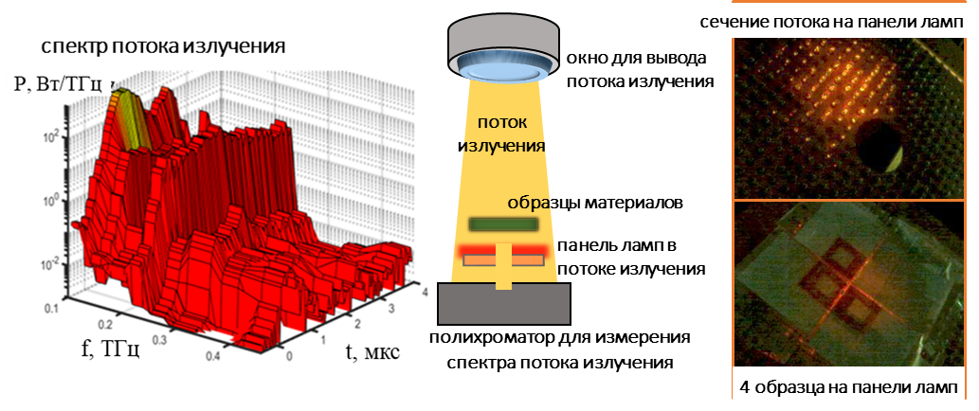
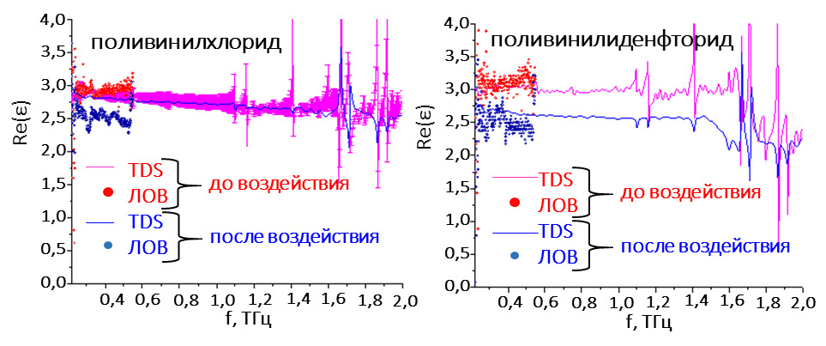
Трансформация супрамолекулярных комплексов воздействием на них мультимегаваттным потоком субмиллиметрового излучения
Институт ядерной физики им. Г.И. Будкера Сибирского отделения Российской академии наук, РФЯЦ-ВНИИТФ, ИАиЭ СО РАН, ИОС УрО РАН
Авторы: А.В. Аржанников, группа ГОЛ-ПЭТ с партнерами
В экспериментах на установке ГОЛ-ПЭТ осуществлена трансформация образцов сложных супрамолекулярных комплексов путём облучения импульсным мультимегаваттным потоком субмиллиметрового излучения. Необходимая мощность потока достигнута через релаксацию килоамперного пучка релятивистских электронов в замагниченной плазме [1]. Индивидуальная реакция образцов на такое воздействия установлена регистрацией спектральных характеристик в интервале частот 0.2 - 2 ТГц методами time-domain-spectroscopy (TDS) и ЛОВ-спектроскопии (ЛОВ), которая дополнялась структурными исследованиями. Развитие комплекса отмеченных исследований направлено на создание биологически активных композиций для фармацевтических приложений и модификации материалов различной функциональной направленности, включая энергетические материалы.
Схема экспериментов по воздействию на образцы супрамолекулярных комплексов
Публикации: [1] Arzhannikov A.V., et al. The Frequency Spectrum and Energy Content in a Pulse Flux of Terahertz Radiation Generated by a Relativistic Electron Beam in a Plasma Column with Different Density Distributions // Plasma Phys. Rep. 2024. Т. 50(3) С. 331-341. https://doi.org/10.1134/S1063780X24600051.
[2] Аржанников А.В. и др. Изменение спектральных характеристик некоторых полимерных материалов в интервале частот от 0.2 до 2 ТГц в результате воздействия мегаваттным потоком субмм-излучения микросекундной длительности // Поверхность. Рентгеновские, синхротронные и нейтронные исследования. 2024 (принята к печати)
Изменение диэлектрической проницаемости образцов двух различных материалов при облучении

